Slide 1
Vertaisohjaajakoulutus
Luonnosta osallisuutta ja työkykyä 1.7.2023 – 31.12.2025

Slide 2
Koulutuksen runko
1. Tutustuminen, yleiset asiat ja säännöt
2. Vuorovaikutus ja sosiaaliset taidot
3. Itsetuntemus ja voimavarakeskeisyys
4. Ryhmänohjaus työpajalla ja työnohjaus
Valmistuminen!
(Raivio ym. 2016, 89.)

Slide 3
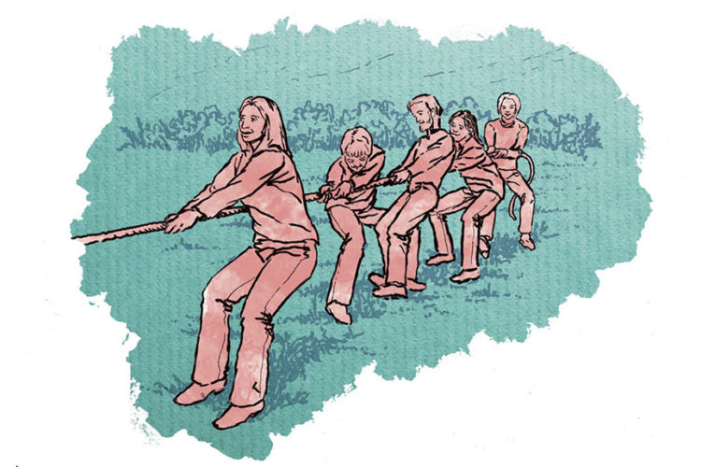
1. Tutustuminen, yleiset asiat ja säännöt
(Westerlund 2020)

Slide 4
Tutustuminen
Esittele itsesi ja kerro yksi mielenkiinnon kohteesi.
Kerro odotuksistasi vertaisohjaajakoulutukseen.
(Tutustumisen jälkeen työpajatoiminnan lyhyt esittely)

Slide 5
Vertaisohjaajatoiminta
Vertaisohjaaja ei ole pelkästään osallistuja, vaan tekijä ja toteuttaja, toisten ohjaaja. Ei ainoastaan asiakas, vaan kumppani. (Raivio ym. 2016, 34.)
Vertaisohjaajan tehtävänä on mm. toimia:
Työpajalla tukena muille osallistujille työtehtävien suorittamisessa
Ryhmähengen luojana, kannustajana/tsemppaajana
Aktiivisena toimijana toiminnan suunnittelussa
Työpajalla vertaisohjaaminen on toimintaa, jossa pääsee ohjaamaan työpajalla toimivia vertaisia työpajatehtävissä. Vertaisohjaajat käyvät ennen toiminnan aloittamista ilmaisen koulutuksen, joka on kestoltaan 4 x 1,5h.
Koulutuksen sisältöön liittyy muun muassa vuorovaikutukseen, voimavarakeskeisyyteen ja työpajalla ryhmänohjaamiseen liittyviä teemoja.

Slide 6
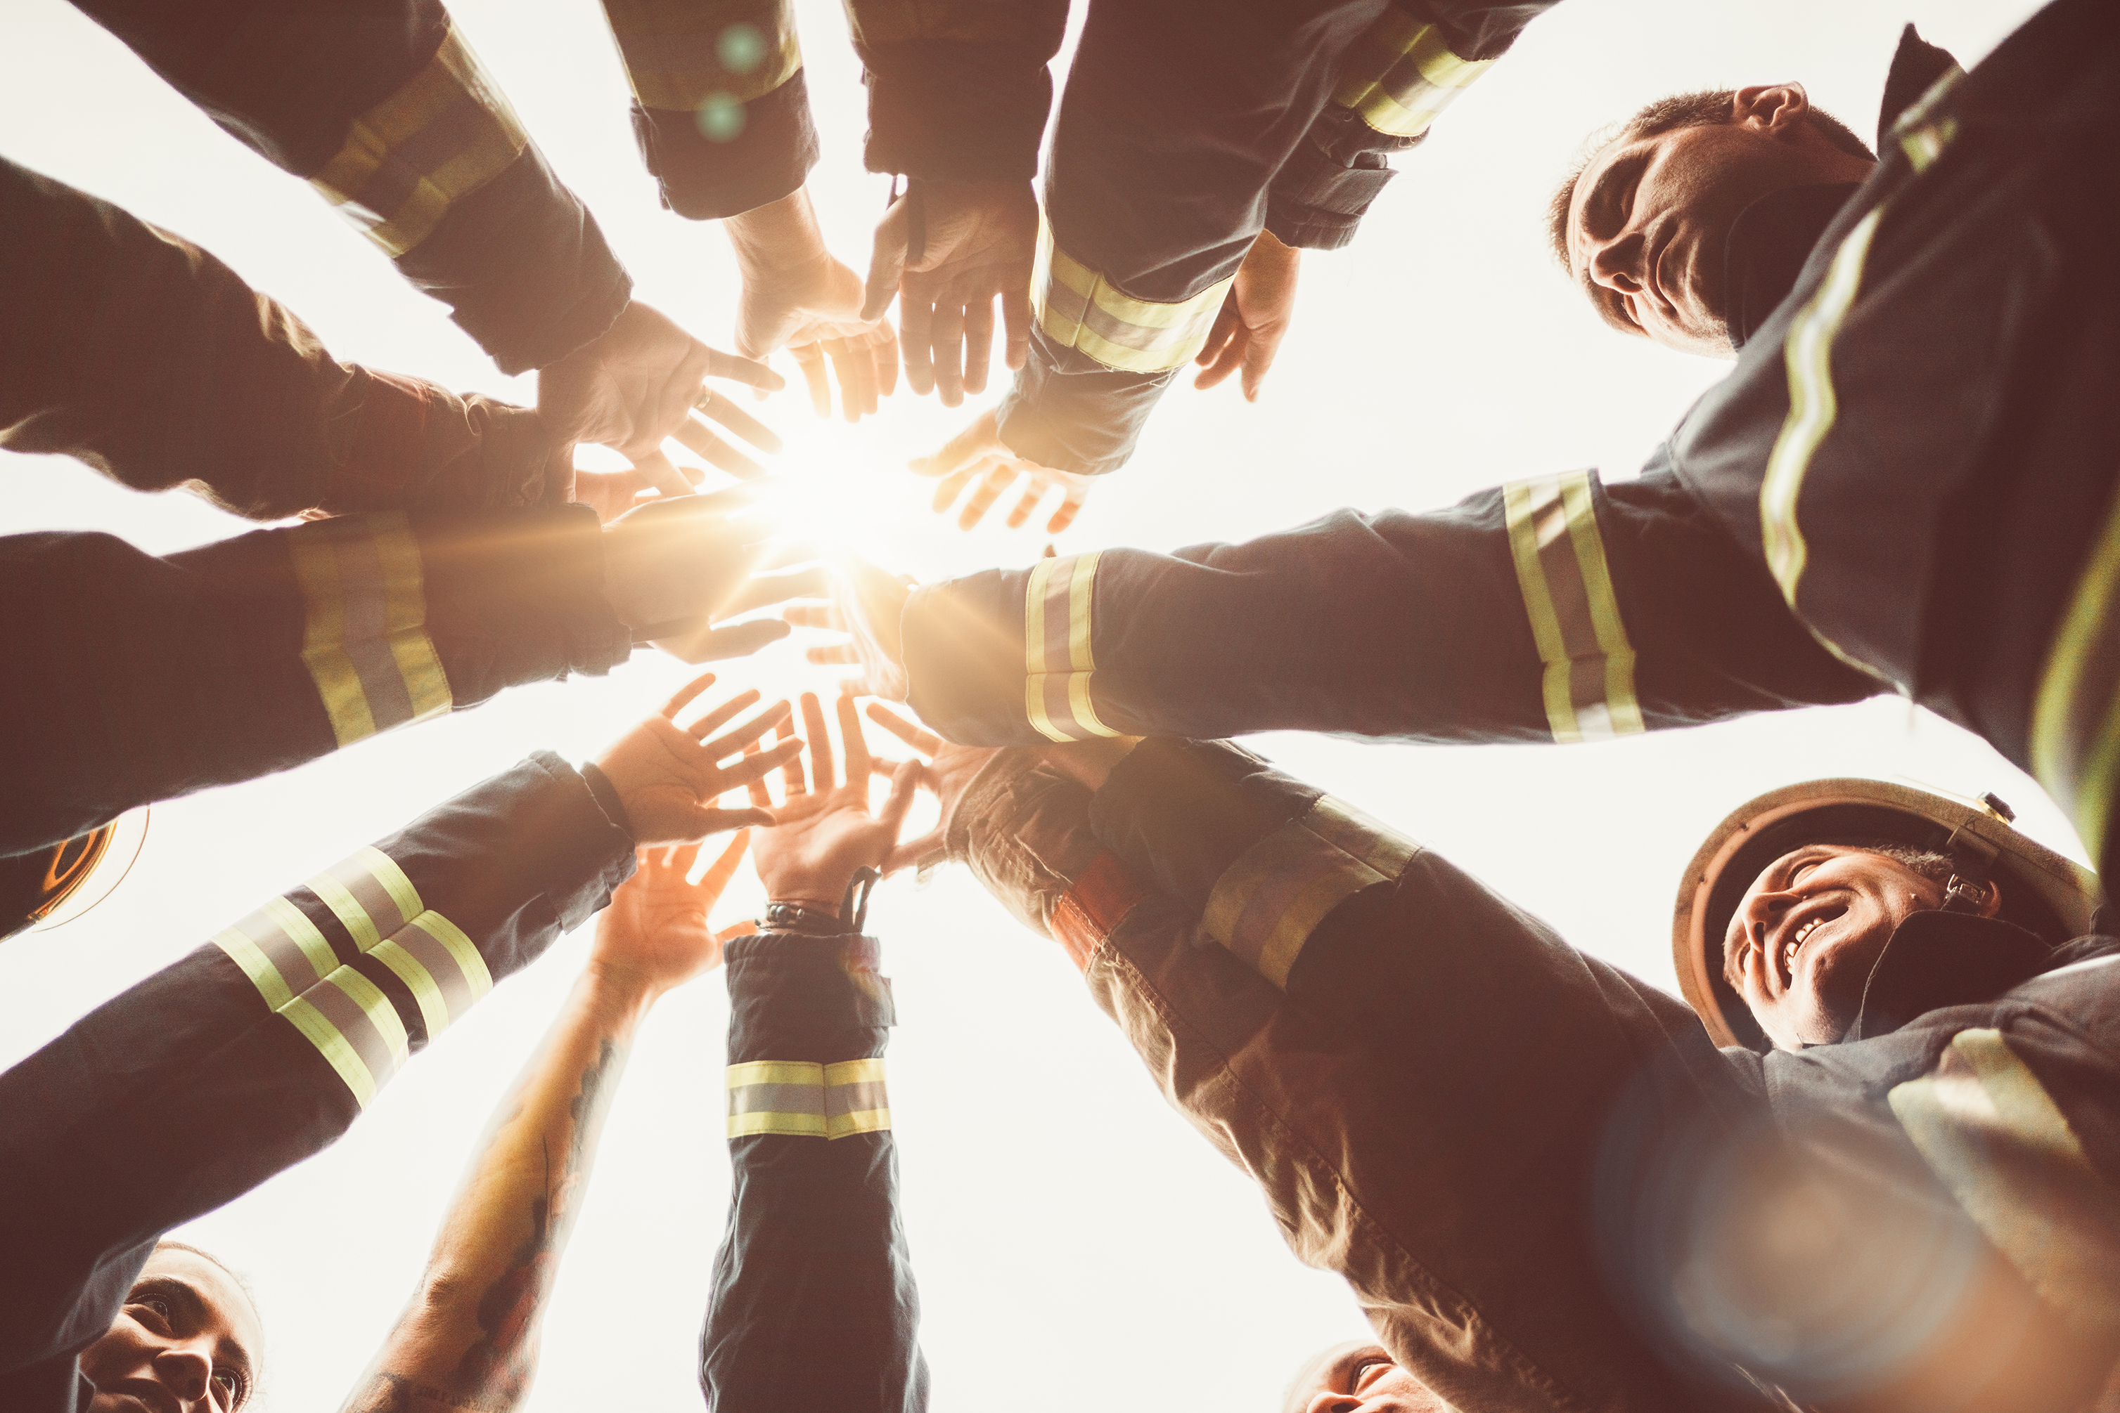
Pohdinta millainen on hyvä vertaisohjaaja?

Slide 7
Ryhmän/koulutuksen säännöt
Kaksi pääsääntöä:
1. Kaikki ovat ryhmässä tasavertaisia
2. Ketään ei kiusata
Muut säännöt luodaan yhdessä.
Ryhmä jakautuu pareihin (tai yksin) ja jokainen pari (yksilö) keksii kaksi sääntöä lisää ryhmälle. Parit (yksilö) kertovat vuorollaan keksimänsä säännöt ryhmälle, jotka kirjataan ylös.
Lopuksi keskustellaan säännöistä ja tarvittaessa äänestetään niistä.
Valituista säännöistä muodostetaan ryhmän säännöt, jotka kirjataan ylös kaikkien nähtäville.
(EHYT ry 2015, 28.)

Slide 8
Ryhmäytymistä
Uudet nimet:
Koulutukseen osallistuvat valitsevat itselleen jonkin myönteisen ominaisuuden, joka alkaa samalla kirjaimella kuin etunimi (esim. Anni Aurinkoinen, Tero Täsmällinen).
Tämän jälkeen kierretään ryhmässä ja esittäydytään uudella nimellä.
Lopuksi jaetaan ryhmässä yhdellä lauseella, miksi valitsi juuri kyseisen ominaisuuden.
(EHYT ry 2015, 30.)

Slide 9
Ryhmäytymistä
Tee vai kahvi?:
Osallistujat seisovat tilassa vapaasti ja keskelle tilaa on tehty raja.
Koulutuksen vetäjä osoittaa: ”Tämä puoli on tee, tämä puoli on kahvi. Kumman valitset?” Kahvinjuojat siirtyvät omalle puolelleen ja teenjuojat omalleen.
Tätä jatketaan huutelemalla uusia vaihtoehtopareja osoittaen aina, kumpi puoli on kumpi. Myös koulutukseen osallistuvat voivat keksiä vaihtoehtopareja vuorollaan.
(Mahis 2021, 7.)

Slide 10
Ryhmäytymistä
Nimi ja logo:
Ryhmä jaetaan pienryhmiin.
Ryhmä keksii itselleen nimen ja suunnittelee ja piirtää sille yhdessä logon.
Kaikki ryhmän jäsenet osallistuvat piirtämiseen.
Lopuksi tuotosten esittely.
(Mahis 2021, 17.)
Lopuksi Fiiliskierros (Raivio ym. 2016, 91.)

Slide 11

2. Vuorovaikutus ja sosiaaliset taidot
(Viitanen & Kammonen 2020)

Slide 12
Vuorovaikutustaidot
Vuorovaikutustaidoilla tarkoitetaan kykyä ja halua vaihtaa mielipiteitä, ajatuksia, kokemuksia, tai tekoja toisten kanssa sekä toimia yhdessä.
Vuorovaikutustaidoille on keskeistä vastavuoroisuus: osapuolet antavat panoksensa yhteiseen keskusteluun tai tapahtumaan.
Myönteistä ja rakentavaa vuorovaikutusta on:
Kuuntelu ja läsnäolo
Kannustaminen ja rohkaisu
Tuki ja myötätunto
Myönteisestä alkava palaute (esim. hampurilaispalaute)
Ilahduttaminen ja huomioiminen
Kannustava ja rakentavaa vuorovaikutusta tarvitaan myös itsensä kanssa.
(Mieli 2022.)

Slide 13
Vuorovaikutustaidot
Empatia eli kyky eläytyä toisen ihmisen mielentiloihin ja tunteisiin sekä nähdä asioita toisen näkökulmasta, on keskeistä vuorovaikutuksessa. Empatia on osa sosiaalisia taitoja, ja sitä tarvitaan kaikissa ihmissuhteissa ja vuorovaikutuksessa. Empatia on toisten ihmisten tarpeiden, tunteiden, tavoitteiden ja viestien tunnistamista, huomioimista ja niihin vastaamista. Empatiakyky auttaa ymmärtämään myös sanattomia ja kehollisia viestejä, ilmeitä sekä eleitä. (Mieli 2022.)
Vuorovaikutustilanteita on hyvä harjoitella, sillä sitä voi myös oppia. Vuorovaikutuksessa auttaa toisten kunnioittaminen, kyky eläytyä muiden asemaan sekä muiden huomioon ottaminen. Vuorovaikutukseen liittyy myös toisten kuunteleminen keskeisesti. (Helenius ym. 2017.)
Vuorovaikutustilanteissa ryhmässä tulkitaan useita henkilöitä samanaikaisesti. Ryhmän toiminnan onnistuminen edellyttää jokaisen halua yhteistyöhön. Ryhmässä omien tehtävien ja roolien löytyminen on tärkeää. Kaikkien on tärkeää kokea, että heidät hyväksytään sellaisena kuin he ovat. Itseään ja muita on arvostettava. (Helenius ym. 2017.)

Slide 14
Vuorovaikutustaidot
Mokat ja vastoinkäymiset vuorovaikutustilanteissa; Niiltä ei voi välttyä, ne kuuluvat elämään. Kukaan ei aina toimi sujuvasti, löydä sopivia sanoja tai hallitse tunteitaan tilanteissa.
Virheistä oppii eivätkä toiset muista niin paljon kuin luulet.
Ristiriidat kuuluvat vuorovaikutukseen. Tilanteisiin on mahdollista palata jälkeenpäin. Jos esimerkiksi jonkun sanominen jäi mietityttämään, voi tästä kysyä selvennystä. Kyse voi olla väärinkäsityksestä. Ristiriitatilanteet kannattaa selvittä, jotta ikävät kokemukset eivät jää painamaan mieltä.
Toisen töykeästä käytöksestä ei kannata lannistua. Ihmisten suhtautuminen sinuun ei välttämättä johdu sinusta vaan siihen voi vaikuttaa esimerkiksi toisen omat huolet ja murheet.
”KUKAAN EI AINA TOIMI SUJUVASTI VUOROVAIKUTUSTILANTEISSA – JOKAISELLA ON MAHDOLLISUUS OPPIA.”
(Nyyti ry s.a.)

Slide 15
Vuorovaikutus ja sosiaaliset taidot
Olipa kerran työyhteisö – YouTube
Vuorovaikutuspohdinta:
Tehtävänä pohtia alla lueteltuja kysymyksiä yhdessä. Jokaisen tulee saada suunvuoro pohdinnassa. Keskusteluun osallistujien tulee kiinnittää huomioita tarkkaavaiseen kuunteluun ja mahdollisten lisähavaintojen tekemiseen.
Millaista ryhmää haluaisit vetää?
Millaista ilmapiiriä haluat olla luomassa?
Miksi ihmiset puhuvat helposti toistensa ohi?
Miksi meidät on helppo ymmärtää väärin?
Osaammeko me kuunnella?
Mitkä asiat häiritsevät sanomamme ymmärtämistä?
Annammeko puhujalle tietoa siitä, miten olemme hänet ymmärtäneet?
(Raivio ym. 2016, 90-91.)

Slide 16






Sosiaaliset taidot
Sosiaaliset taidot auttavat kommunikaatiotilanteissa, ryhmässä toimimisessa sekä ihmissuhteiden luomisessa. Sosiaalisia taitoja ovat muun muassa:
Kuuntelutaidot
Keskustelutaidot
Elekieli
Käytöstavat
Empatiakyky
Sosiaalisuus ja sosiaaliset taidot eivät tarkoita samaa asiaa: sosiaalisuus on synnynnäinen temperamentinpiirre, kun taas sosiaalisilla taidoilla tarkoitetaan ihmisen kykyä toimia vuorovaikutustilanteissa.
"Sosiaalisia taitoja voi harjoitella läpi elämän - kukaan ei ole täydellinen, eikä tarvitse olla."
(Hyvä kysymys-palvelu. 2019)

Slide 17
Vuorovaikutus ja sosiaaliset taidot
Keskustelaan yhdessä ryhmänohjaamisesta.
Teemoja, joista on hyvä käydä keskustelua: Millainen ryhmänohjaaja olisit?, ryhmän valmistelu, ryhmästä tiedottaminen, aikataulun noudattaminen, ryhmään sitoutuminen, poissaoloista ilmoittaminen.
Oman ryhmän suunnitteluharjoitus pareittain/yksin:
Ryhmän tavoite
Ryhmän keskeiset sisällöt
Ryhmän dynamiikka
Välineet
Aikataulu ryhmätapaamisille
Mistä löytyy tietoa ryhmän suunnitteluun?
Lopuksi Fiiliskierros
(Raivio ym. 2016, 90-91.)

Slide 18
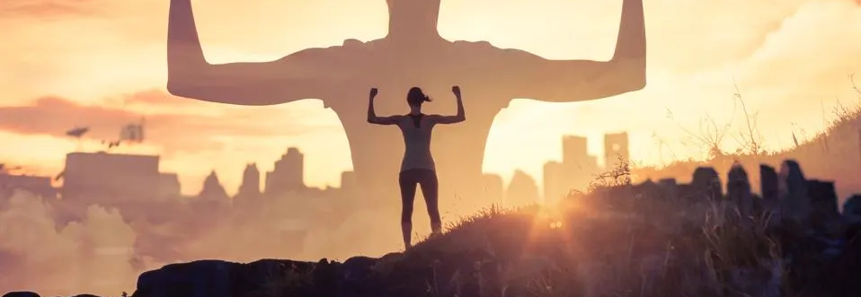
3. Itsetuntemus ja voimavarakeskeisyys
(Forbes 2022)

Slide 19
Itsetuntemus
Itsetuntemus on itsensä tuntemista, kykyä havaita omia:
Ajatuksia
Tarpeita
Tunteita
Toiveita
Tukee itsensä näköisen elämän saavuttamista ja arjen hyvinvointia. Itsekokemus rakentuu lapsuudesta asti ja karttuu kokemusten myötä. Sitä voi oppia ja sitä harjoitella.
Itsetuntemuksen vahvistaminen voi toteutua esimerkiksi, pohtimalla vahvuuksiaan ja haasteitaan, tavoitteitaan sekä mihin haluaisi varata aikaa elämässään. Tavoitteidensa mukaisten valintojen tekeminen auttaa elämään oman näköistä elämää.
(Mieli s.a.)

Slide 20
Itsetuntemus
Pohdintaa ja keskustelua hyväksyvästä ja sallivasta suhtautumisesta itseensä ja muihin:
Hyvän löytäminen itsestään
Suhtautuminen luonteenpiirteisiinsä/temperamenttiinsa
Itselleen sopivien toimintatapojen löytäminen
Kenenkään ei tarvitse muuttua toiseksi, eikä itseään tarvitse määritellä puhki.
Pohdintaan kysymyksiä:
Millainen tekeminen tuottaa minulle hyvää oloa?
Millainen tekeminen tuottaa pahaa oloa, eikä sovi minulle?
Tavoitteiden kartoitus: Pohdintatehtävä tavoitteistaan omien arvojen pohjalta. Pohdinta teoista, jotka vievät niitä kohti ja esteistä, jotka voivat tulla niiden tielle. Kuinka voittaa esteet?
(Raivio ym. 2016, 92.)

Slide 21
Voimavarakeskeisyys
Voimavarat ovat asioita, jotka tuovat elämään jaksamista ja hyvää oloa. Voimavaroja voivat olla esim.
Ystävät, perhe
Harrastukset
Liikunta
Lepo
Luonto
Itsetunto
Arvot
Voimavarakeskeisyydellä tarkoitetaan ajatusten tai toiminnan suuntaamista omien voimavarojensa suuntaan. Kun ihminen suuntaa keskittymisensä sellaisiin voimavaroihin, josta henkilö saa positiivisia vaikutuksia tai tuntee olevansa niissä hyvä, minäkäsitys sekä merkityksellisyyden tunne voivat vahvistua.
Voimavarat tekevät elämästä mielekästä. Siksi ajan löytäminen niiden hyödyntämiseen on tärkeässä roolissa jaksamisen kannalta.
(Mielenterveystalo s.a.)

Slide 22
Itsetuntemus ja voimavarakeskeisyys
Ajatuskartta omista voimavaroista ja osaamisesta
Piirrä paperille ajatuskartta:
Koulutus ja siitä saadut taidot
Harrastuskokemus
Sosiaaliset taidot ja itseä tukevat suhteet
Itsestä huolehtimisen taidot (esim. arki, terveys, hyvinvointi)
Muut osaamiset tai kokemukset, joilla on positiivisia vaikutuksia
  Muilta ihmisiltä saatu palaute
  Vaikeat tilanteet ja niiden hyödyntäminen elämässäsi
  Eri asioissa onnistuminen
  Mitä haluaisit vielä oppia tai missä haluaisit kehittyä?
  Mitä muuta hyvää elämässäsi on?
(Raivio ym. 2016, 92.)

Slide 23
Itsetuntemus ja voimavarakeskeisyys
Vertaisohjaajan voimavarat ja osaaminen
Laadi uudelle paperille itsearvio ominaisuuksistasi vertaisohjaajana. Hyödynnä edellisessä harjoituksessa tekemääsi miellekarttaa.
Mitä taitoja sinulla on?
Mitkä voisivat olla omia vahvuuksiasi ohjaamisessa?
Mitä taitoja sinulta mahdollisesti uupuu tai mitä haluaisit vielä kehittää?
Millaista apua kaipaat vertaisohjaajana?
(Raivio ym. 2016, 92.)

Slide 24
Rentoutus
Lyhyt rentoutus - YouTube
Lopuksi fiiliskierros
(Raivio ym. 2016, 92.)

Slide 25

4. Ryhmänohjaus työpajalla ja työnohjaus
(Vantagecircle, 2023)

Slide 26
Työpajalla toimiminen
Terveenä kotiin – ei tsägällä! - YouTube
Vertaisohjaajana työpajalla:
Noudata työturvallisia toimintatapoja ja kannusta muitakin noudattamaan niitä (esimerkkinä toimiminen).
Kunnioita toisia. Muiden yksityisasiat eivät kuulu muille.
Kannusta ja tsemppaa muita!
Anna valmentajille rakentavaa palautetta sekä toiminnasta, että toiminnan kehittämisestä
Raportoi epäkohdista tai ongelmista työstä vastaaville tahoille
Toimi itse esimerkkinä muille työn suorittamisessa sekä avusta ja neuvo tarvittaessa

Slide 27
Ryhmätyötaidot
Ryhmätyötaidoissa korostuu ystävällisyys, taito kuunnella ja joustavuus.​
Ryhmätyö pitää sisällään vastavuoroisuutta ja siinä on tärkeä saada jokaisen ääni kuuluviin. Oma osaaminen tulee esiin ryhmän jäsenten avustuksella!
Ryhmässä toimiminen on motivoitumista yhteisestä hyvästä sekä halua toimia niin, että ryhmän jokainen jäsen pääsee tuomaan parhaat puolensa esille.​
Ryhmässä on tärkeää, että jokainen kokee psykologista turvaa. Tämä tarkoittaa, että jäsenillä on uskallusta tuoda omaa osaamista osaksi ryhmää sekä uskallusta myös erehtyä ja epäonnistua.
(Vuorinen 2017.)

Slide 28
Haastavat tilanteet
Mieti, minkälaisia haastavia tilanteita ryhmässä voisi olla?
Millainen rooli vertaisohjaajalla on näissä tilanteissa?
(Raivio ym. 2016, 93.)
Vertaisohjaaja voi kohdata työssään haastavia ja kuormittavia tilanteita. Tilanteiden käsittelyssä voi saada tukea työpajan vetäjiltä.

Slide 29






Työnohjauksen esittely
Vertaisohjaajille suunnattu työnohjaus
Valmentajan kanssa käytävä keskustelu
Toteutetaan säännöllisesti
Käydään läpi vertaisohjaajan ryhmän asioita (mikä on mennyt hyvin, mitä voisi kehittää)
Kehitetään yhdessä ratkaisuja esim. ongelmatilanteisiin
Vertaisohjaajalle suunnattu palaute ja vinkit
Kehittämisideat puolin ja toisin
(Raivio ym. 2016, 93)

Slide 30
Ryhmänohjauksen harjoittelua
Ryhmänohjauksen harjoittelua. Kouluttaja seuraa ja opastaa tarvittaessa. Tilanne voi olla esimerkiksi koulutus, leikki, tehtävän opastus ym.
Vertaisohjaaja voi kysyä harjoittelussa neuvoa milloin tahansa kouluttajalta.
Palautteen anto ryhmänohjaustilanteesta.
Fiiliskierros.
(Raivio ym. 2016, 93.)

Slide 31

Valmistuminen
Todistusten jako
Kahvihetki
Palautteen anto
Yksilötapaamisesta sopiminen
(Raivio ym. 2016, 93.)

Slide 32
Lähteet:
EHYT ry 2015. Ryhmäilmiö – Ryhmänohjaajan käsikirja. PDF-dokumentti. Saatavissa: https://ehyt.fi/wp-content/uploads/2020/06/Ryhmailmio_opas_verkko.pdf [viitattu 12.9.2023].
Helenius, J., Korhonen, U., Mäkelä, M. 2017. Mun elämä – Ohjausmateriaalia erityisopetukseen. Opetushallitus. WWW-dokumentti. Saatavissa: https://www.oph.fi/fi/oppimateriaali/mun-elama/sosiaaliset-taidot/vuorovaikutus [viitattu 12.9.2023].
Mahis 2021. Harjoituspankki – Mahis. PDF-dokumentti. Saatavissa: https://www.mahis.info/wp-content/uploads/2021/02/Mahis-harjoituspankki.pdf [viitattu 12.9.2023].
Mielenterveystalo s.a. Omahoito-ohjelma. Löydä voimavarasi. WWW-dokumentti. Saatavissa: https://www.mielenterveystalo.fi/fi/omahoito/mielen-hyvinvoinnin-omahoito-ohjelma/2-loyda-voimavarasi [viitattu 13.9.2023].
Mieli s.a. Itsetuntemus ja itsetunto. WWW-dokumentti. Saatavissa: https://mieli.fi/vahvista-mielenterveyttasi/itsetuntemus-ja-itsetunto/ [viitattu 13.9.2023].
Mieli 2022. Vuorovaikutustaitoja voi oppia. WWW-dokumentti. Saatavissa: https://mieli.fi/vahvista-mielenterveyttasi/ihmissuhteet-ja-vuorovaikutus/vuorovaikutustaitoja-voi-oppia/ [viitattu 12.9.2023].
Nyyti ry 2019. Sosiaaliset taidot. Hyvä kysymys. WWW-dokumentti. Saatavissa: https://www.hyvakysymys.fi/kurssi/et/sosiaaliset-taidot/ [viitattu 12.9.2023]
Nyyti ry s.a. Vuorovaikutustaidot. WWW-dokumentti. Saatavissa: https://www.nyyti.fi/opiskelijoille/opi-elamantaitoa/vuorovaikutustaidot/ [viitattu 12.9.2023].
Raivio, M., Raivio, J., Purola, A., Vuorinen, M & Koikkalainen, R. 2016. Minun kulttuuripajani – tarinoita toivosta, kohtaamisesta ja mielenterveydestä. Sosped säätiö. PDF-dokumentti. Saatavissa: https://sosped.fi/wp-content/uploads/2019/03/Minun-Kulttuuripajani_sosped.pdf [viitattu 12.9.2023].
Vuorinen 2017. Ryhmätyötaidot. Terveyskirjasto. WWW-dokumentti. Saatavissa: https://www.terveyskirjasto.fi/lnv00007 [viitattu 14.9.2023].

Slide 33
Kuvalähteet:
Forbes. 2022. The superpower of confidence. WWW-dokumentti. Saatavissa: https://www.forbes.com/sites/kmehta/2022/05/12/the-superpower-of-confidence/?sh=7a51dee17ee8 [viitattu 13.9.2023].
Vantagecircle. 2023. Team Leader Skills. WWW-dokumentti. Saatavissa: https://blog.vantagecircle.com/team-leader-skills/ [viitattu 13.9.2023]
Viitanen, M & Kammonen, L 2020. Kohti työelämää – Metsätehon opas. Puuhuolto. WWW-dokumentti. Saatavissa: https://puuhuolto.fi/kohti-tyoelamaa/tyoelamataidot/vuorovaikutus/ [viitattu 13.9.2023].
Westerlund, M. 2020. Ilmapiirin ongelmat ja vahvuudet ovat samanlaisia riippumatta työntekijöiden sukupuolesta. Super. WWW-dokumentti. Saatavissa:
https://www.superlehti.fi/tyoelama/tyoyhteison-me-henki-nakyy-tuloksissa-kun-ihmiset-luottavat-toisiinsa-he-uskaltavat-tuoda-epakohdat-ajoissa-esiin/ [viitattu 13.9.2023].

